Slide 1
《期末考试》人教8物上
提分专练2 作图题
提分专练3 实验探究题
提分专练4 综合应用题
刷真题
试卷1 郑州市2022-2023学年上期期末联考试卷
试卷2 洛阳市2022-2023学年第一学期期末考试试卷
试卷3 平顶山市2022-2023学年上期期末质量调研试题
试卷4 济源市2022-2023学年上期期末质量调研试题
试卷5 焦作市2022-2023学年（上）期末试卷
试卷6 许昌市2022-2023学年第一学期期末教学质量检测
试卷7 开封市2022-2023学年第一学期期末学情诊断试卷
试卷8 濮阳市2022-2023学年第一学期期末考试试卷
试卷9 信阳市2022-2023学年上期学情调研试卷
刷模拟
试卷10 2023秋必刷·九县七区名师精研预测卷（一）
试卷11 2023秋必刷·九县七区名师精研预测卷（二）
过基础
第一章 机械运动
第二章 声现象
第三章 物态变化
第四章 光现象
第五章 透镜及其应用
第六章 质量与密度
章节巩固练1 机械运动
章节巩固练2 声现象
章节巩固练3 物态变化
章节巩固练4 光现象
章节巩固练5 透镜及其应用
章节巩固练6 质量与密度（1）
章节巩固练7 质量与密度（2）
刷专题
提分专练1 填空、选择重难题

Slide 2
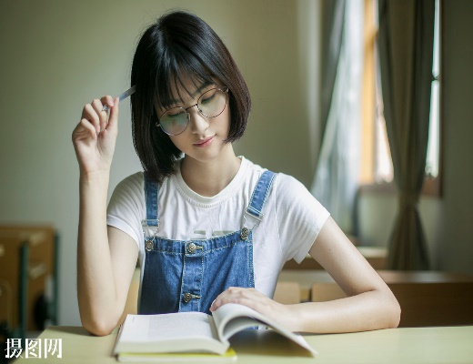
《期末考试》人教8物上
章节巩固练7 质量与密度（2）

Slide 3
一、填空题
1.室内发生火灾时，受困人员应采取弯腰甚至匍匐的姿势撤离，以尽量减少有害气体的吸入。这是因为燃烧产生的有害气体温度 较高 ⁠（选填“较高”或“较低”），密度 较小 ⁠（选填“较大”或“较小”）。
2.一枚实心纪念币的质量为16 g，体积为 2 cm³，纪念币的密度是 8 ⁠g/cm³。可见，这枚纪念币 不是 ⁠（选填“是”或“不是”）纯金制成的。（ρ_{金}＝19.3×10³ kg/m³）
3.已知冰的密度为0.9×10³kg/m³，90 cm³的水全部凝固成冰后，冰的质量是 90 ⁠g，冰的体积是 100 ⁠cm³。
较高
较小
8
不是
90
100

Slide 4
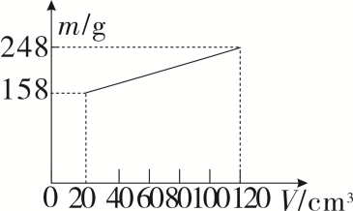
4.在测量液体密度的实验中，测得液体和烧杯的总质量m与液体体积V的关系如图所示，则空烧杯的质量为 140 ⁠g，液体的密度为 0.9 ⁠g/cm³。
140
0.9

Slide 5
【解析】由图象可知，当体积由20 cm³增大到120 cm³时，相应的质量由158 g增大到248 g，即ΔV＝V₂－V₁＝120 cm³－20 cm³＝100 cm³，Δm＝m₂－m₁＝248 g－158 g＝90 g，所以液体的密度ρ＝$\frac{Δm}{ΔV}$＝$\frac{90 g}{100 cm^{3}}$＝0.9 g/cm³；当体积为V₁＝20 cm³时，液体的质量为m_{液}＝ρV₁＝0.9 g/cm³×20 cm³＝18 g，所以空烧杯的质量为m_{空烧杯}＝m₁－m_{液}＝158 g－18 g＝140 g。

Slide 6
二、选择题
5.很多同学知道自己的身高和体重，却不知道自己的体积，某同学身高170 cm，体重60 kg，密度接近水的密度，他的体积约为（ B ）
B
A.0.006 m³ | B.0.06 m³ | C.0.6 m³ | D.6 m³
6.小李在做“测量物质的密度”实验时，用天平测物体的质量，再用装有适量水的量筒测物体的体积，用这种方法较准确测量以下物体密度，合理的是（ D ）
D
A.一枚大头针 | B.一粒大米
C.比赛用铅球 | D.小石块

Slide 7
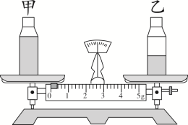
7.两个规格相同的瓶子分别盛有不同的液体，然后分别放在已经调平的天平两端的托盘上，天平恰好能再次平衡，如图所示。则（ D ）
D
A.甲瓶内的液体质量较大
B.乙瓶内的液体质量较大
C.甲瓶内的液体密度较大
D.乙瓶内的液体密度较大

Slide 8
8.[2022九县七区中考]小丽在乒乓球比赛中获得一枚金牌，她想测出该金牌的密度。她先用天平测出金牌的质量m₁，然后将金牌浸没到装满水的溢水杯中，溢出的水流入质量为m₂的空烧杯中，测得烧杯和溢出水的总质量为m₃。已知水的密度为ρ_{水}，则金牌的密度为（ B ）
B
A.$\frac{m_{3}−m_{2}}{m_{1}}$ρ_{水} | B.$\frac{m_{1}}{m_{3}−m_{2}}$ρ_{水} | C.$\frac{m_{1}}{m_{3}}$ρ_{水} | D.$\frac{m_{3}}{m_{1}}$ρ_{水}

Slide 9
【解析】金牌放在盛满水的溢水杯中，金牌的体积等于溢出水的体积，由于知道空烧杯的质量m₂，再知道烧杯和水的总质量m₃，则烧杯中水的质量m_{水}＝m₃－m₂，烧杯中水的体积V_{水}＝$\frac{m_{\text{水}}}{ρ_{\text{水}}}$，由于金牌的体积和溢出水的体积相等，所以金牌的体积V＝V_{水}＝$\frac{m_{\text{水}}}{ρ_{\text{水}}}$＝$\frac{m_{3}−m_{2}}{ρ_{\text{水}}}$，金牌的密度ρ＝$\frac{m_{1}}{V}$＝$\frac{m_{1}}{m_{3}−m_{2}}$ρ_{水}。故选B。

Slide 10
9.[易错题]（双选）根据下表提供的信息，下列说法中正确的是（ BD ）
BD
A.液体的密度一定小于固体的密度
B.不同物质的质量与体积的比值可能相同
C.体积相同的实心铝球和实心铁球，铝球的质量大
D.质量和体积均相同的铁球和铜球，铜球一定空心

Slide 11
几种物质的密度/（kg·m^{－3}）（常温常压下）
酒精 | 0.8×10³ | 铝 | 2.7×10³
煤油 | 0.8×10³ | 铁 | 7.9×10³
水银 | 13.6×10³ | 铜 | 8.9×10³
冰 | 0.9×10³ | 水 | 1.0×10³

Slide 12
【解析】由表格数据可知，水银是液体，但水银的密度大于铜、铁、铝的密度，因此液体的密度不一定小于固体的密度，A错误；质量与体积的比值就是物质的密度，酒精和煤油的密度相同，因此不同物质的质量与体积的比值可能相同，B正确；铝的密度比铁小，由m＝ρV可知，体积相同的实心铝球和实心铁球相比，铝球的质量小，C错误；铜的密度大于铁的密度，由ρ＝$\frac{m}{V}$可知，相同质量的铜的体积小于铁的体积，所以质量和体积均相同的铜球和铁球，铜球一定是空心的，D正确。故选BD。

Slide 13
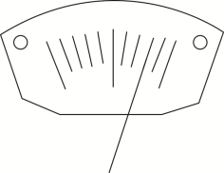
三、实验探究题
10.郑州市积极响应“国家黄河生态文明”战略，在沿黄地区大力发展石榴种植。小明发现他家的石榴比其他品种的石榴甜，汁更浓，想测一下石榴汁的密度，主要实验步骤如下：
（1）天平调平衡后，将适量的石榴汁倒入烧杯中，并用天平测量烧杯和石榴汁的总质量，通过加减砝码的一番操作，当小明将砝码盒中最小的砝码放入右盘后，横梁指针如图甲所示，接下来他应该 C ⁠（选填字母）。
C
A.向左调节平衡螺母 | B.向左移动游码
C.取下最小的砝码后移动游码
甲

Slide 14
（2）测出烧杯和石榴汁的总质量为106 g后，将烧杯中的部分石榴汁倒入量筒中，如图乙所示，则量筒中石榴汁的体积为 40 ⁠cm³。
40
乙
（3）测出烧杯和剩余石榴汁的总质量，如图丙所示，则烧杯和剩余石榴汁的总质量为 62 ⁠g，量筒中石榴汁的质量为 44 ⁠g。
62
44

Slide 15
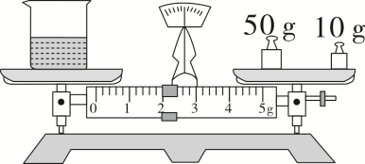
1.1×10³
（4）小明测量的石榴汁的密度为 1.1×10³ ⁠kg/m³。
丙

Slide 16
（5）小明发现上述第（2）步操作时，有少量石榴汁附着在量筒液面上方的内壁上，你觉得测得的石榴汁的密度将会 偏大 ⁠（选填“偏小”“不变”或“偏大”）。
偏大
【解析】由于量筒液面上方的内壁沾有石榴汁，测得的石榴汁体积V偏小，但质量测量准确，由ρ＝$\frac{m}{V}$可知，测得的石榴汁密度偏大。

Slide 17
四、综合应用题
11.柿子醋是新乡辉县的地方特产。某款柿子醋瓶子的标签上标有“净含量480 mL”的字样。为了测出柿子醋的密度，先称出瓶子和醋的总质量为604 g，并记下醋液面所在的位置，在醋用完后装入等体积的水，再称出瓶子和水的总质量为580 g。求：
（1）所装水的质量。
解：（1）所装水的体积V_{水}＝480 mL＝4.8×10^{－4} m³
由ρ＝$\frac{m}{V}$可得，所装水的质量
m_{水}＝ρ_{水}V_{水}＝1.0×10³ kg/m³×4.8×10^{－4} m³＝0.48 kg

Slide 18
（2）空瓶的质量。
解：（2）空瓶的质量
m_{瓶}＝m_{总}－m_{水}＝0.58 kg－0.48 kg＝0.1 kg
（3）柿子醋的密度。
解：（3）柿子醋的质量
m_{醋}＝m'_{总}－m_{瓶}＝0.604 kg－0.1 kg＝0.504 kg
瓶内柿子醋的体积V_{醋}＝4.8×10^{－4} m³
柿子醋的密度ρ_{醋}＝$\frac{m_{\text{醋}}}{V_{\text{醋}}}$＝$\frac{0\text{.}504 kg}{4\text{.}8×10^{−4} m^{3}}$＝1.05×10³ kg/m³

